Slide 1
Развитие творческих способностей
у младших школьников
на коррекционных занятиях
«Развитие коммуникативной деятельности»
(фрагмент занятия)
Подготовила
Журавлёва Евгения Михайловна

Slide 2
Пир Рис Оса Фрукт Ель Сосулька Слон Ирис Яблоко

Slide 3
Шприц – лекарство – вата - фен
Игла – нитки – расчёска - метр
Нож – ложка – тёрка - ножницы

Slide 4
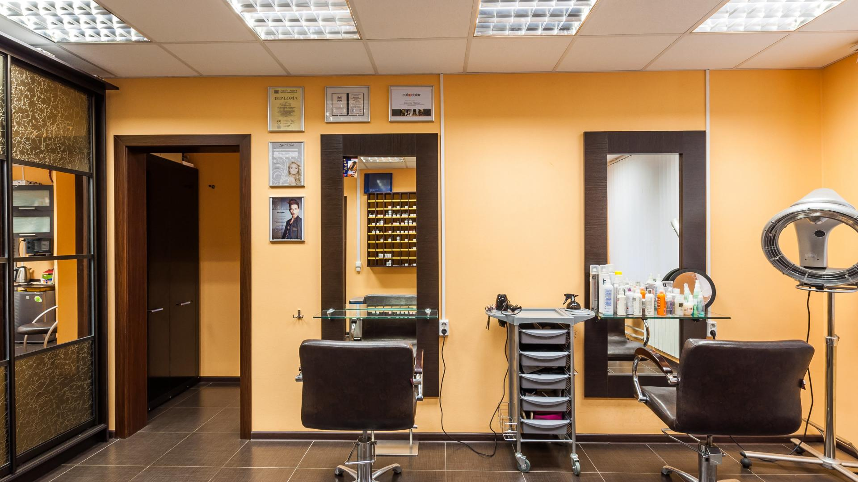

Slide 5
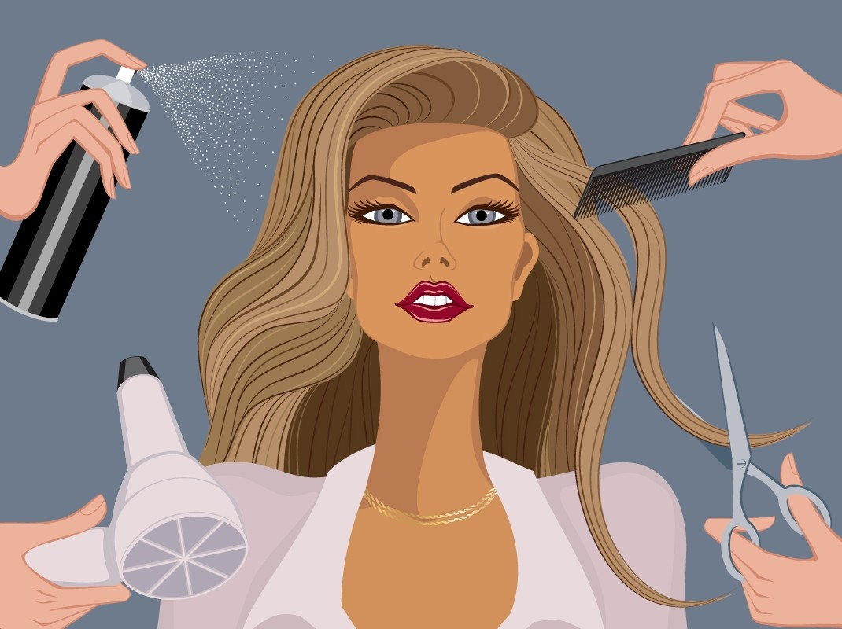

Slide 6
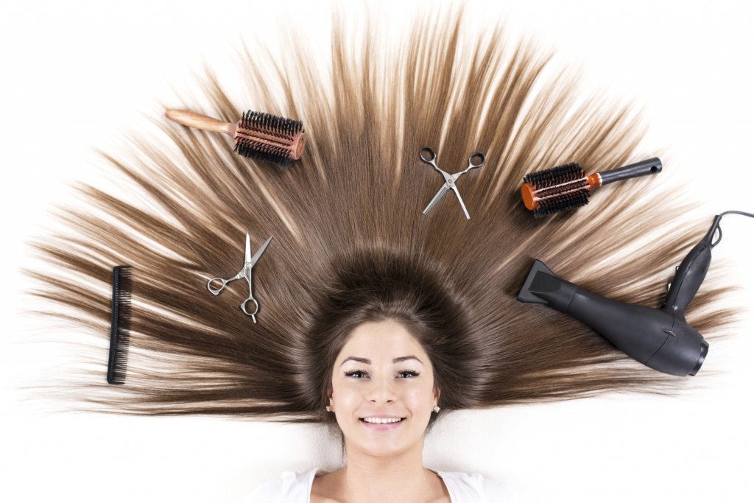

Slide 7
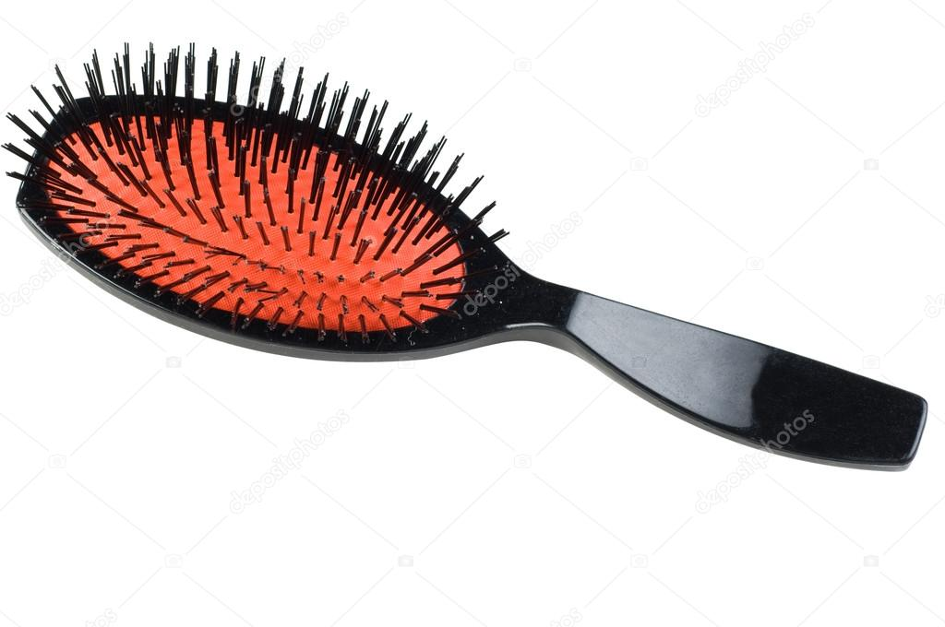

Slide 8
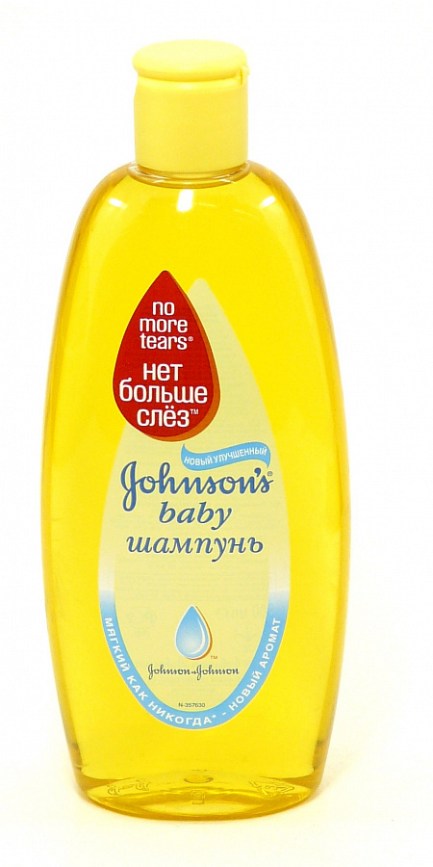

Slide 9
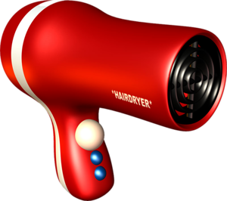

Slide 10
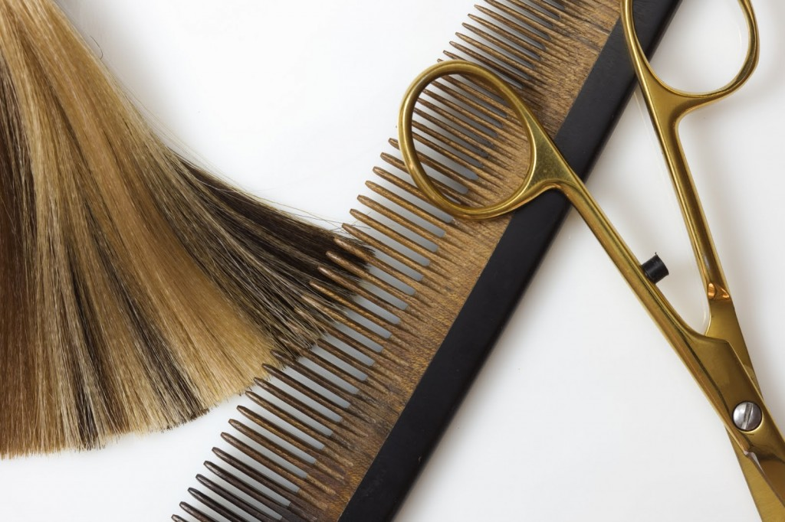

Slide 11
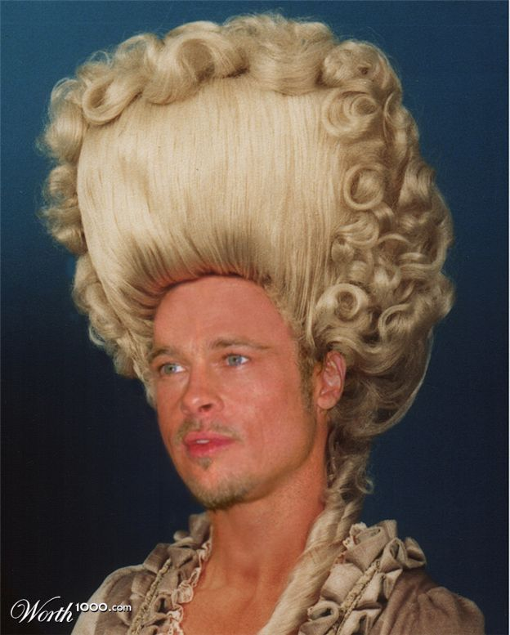

Slide 12
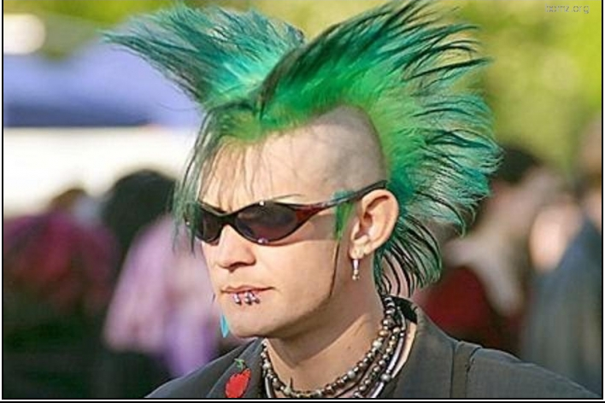

Slide 13
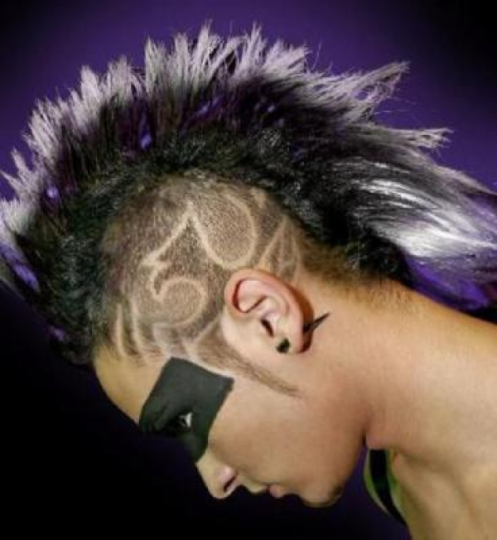

Slide 14
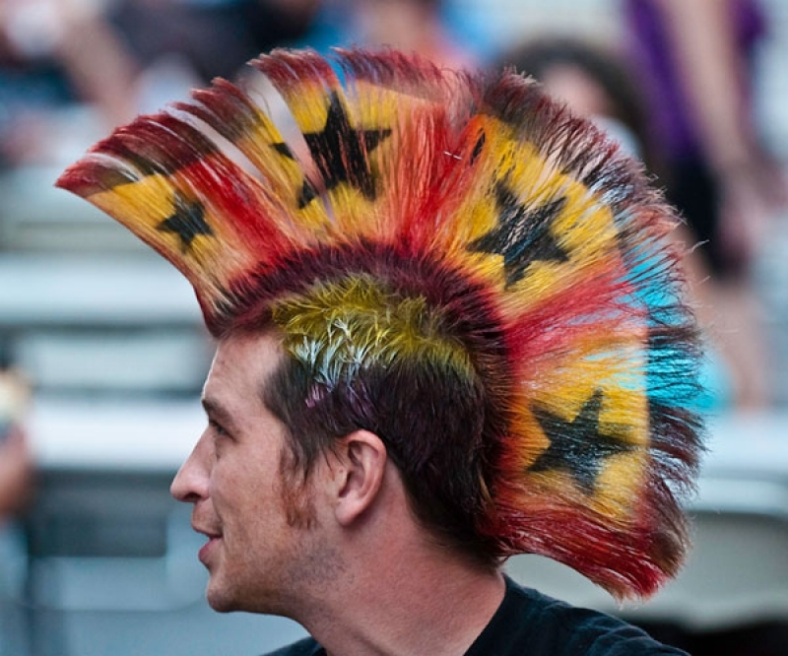

Slide 15
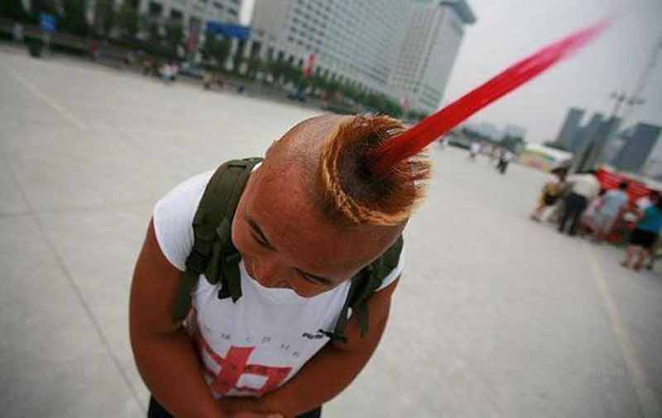

Slide 17
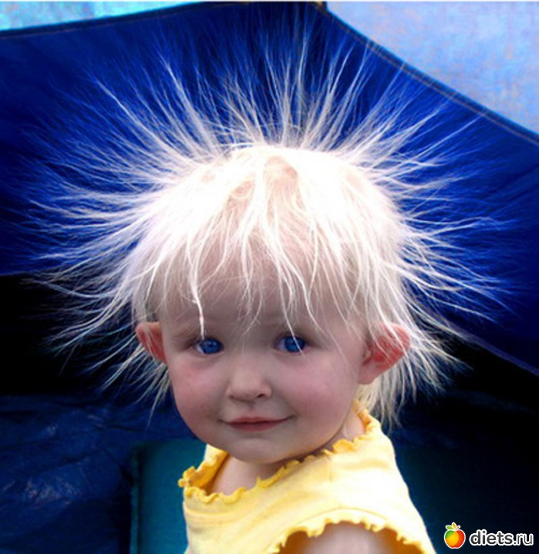
Добро пожаловать!

Slide 18
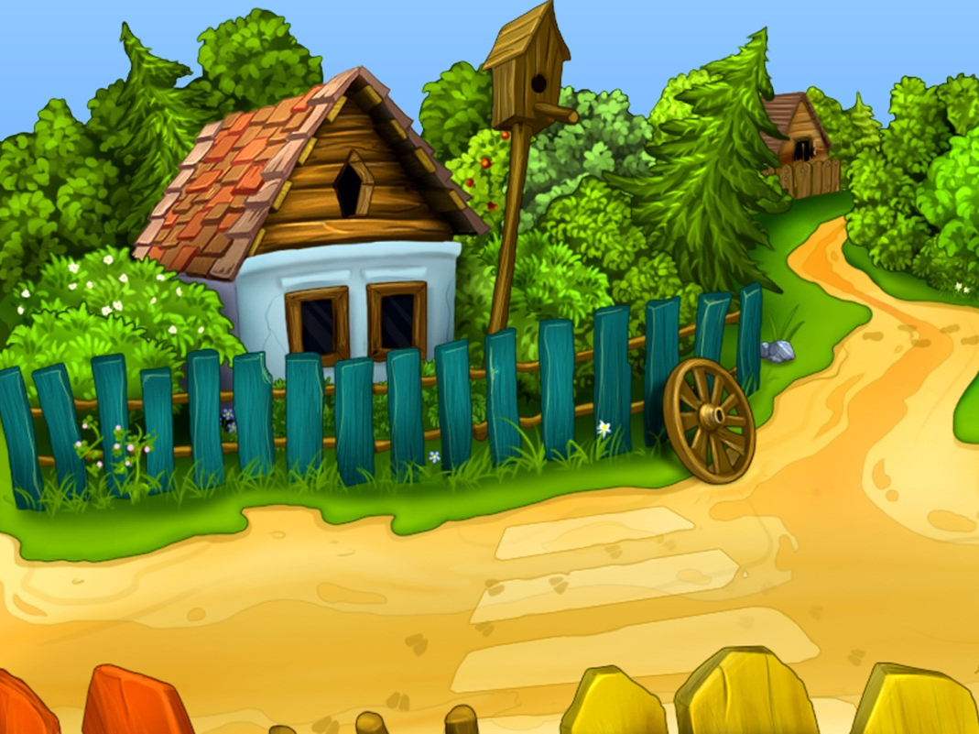
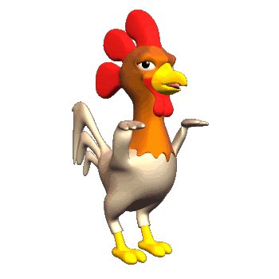
Физкультминутка

Slide 19
аккуратный
имеет вкус
наблюдательный
хорошую память
ПАРИКМАХЕР
точный глазомер
изобретательный
моторику рук
доброжелательность

Slide 20
